Slide 1

FreeRTOS
任务调度
“原子哥”在线教学平台：www.yuanzige.com
技术支持论坛： http://www.openedv.com/forum.php

Slide 2
FreeRTOS
1，开启任务调度器（熟悉）
2，启动第一个任务（熟悉）
3，任务切换（掌握）
4，课堂总结（掌握）
“原子哥”在线教学平台：www.yuanzige.com
技术支持论坛： http://www.openedv.com/forum.php

Slide 3
FreeRTOS
学习调度器之前的一些建议：
本讲的内容和Cortex-M处理器的内核架构密切联系，所以学习之前建议大家：
①提前阅读《Cortex M3权威指南(中文)》和《Cortex M3与M4权威指南》
②结合文档教程《FreeRTOS开发指南》第八章进行学习
“原子哥”在线教学平台：www.yuanzige.com
技术支持论坛： http://www.openedv.com/forum.php

Slide 4
FreeRTOS
1，开启任务调度器（熟悉）
vTaskStartScheduler()
作用：用于启动任务调度器，任务调度器启动后， FreeRTOS 便会开始进行任务调度
该函数内部实现，如下：
1、创建空闲任务
2、如果使能软件定时器，则创建定时器任务
3、关闭中断，防止调度器开启之前或过程中，受中断干扰，会在运行第一个任务时打开中断
4、初始化全局变量，并将任务调度器的运行标志设置为已运行
5、初始化任务运行时间统计功能的时基定时器
6、调用函数 xPortStartScheduler()
“原子哥”在线教学平台：www.yuanzige.com
技术支持论坛： http://www.openedv.com/forum.php

Slide 5
FreeRTOS
xPortStartScheduler()
作用：该函数用于完成启动任务调度器中与硬件架构相关的配置部分，以及启动第一个任务
该函数内部实现，如下：
1、检测用户在 FreeRTOSConfig.h 文件中对中断的相关配置是否有误
2、配置 PendSV 和 SysTick 的中断优先级为最低优先级
3、调用函数 vPortSetupTimerInterrupt()配置 SysTick
4、初始化临界区嵌套计数器为 0
5、调用函数 prvEnableVFP()使能 FPU
6、调用函数 prvStartFirstTask()启动第一个任务
“原子哥”在线教学平台：www.yuanzige.com
技术支持论坛： http://www.openedv.com/forum.php

Slide 6
FreeRTOS
1，开启任务调度器（熟悉）
2，启动第一个任务（掌握）
3，任务切换（掌握）
4，课堂总结（掌握）
“原子哥”在线教学平台：www.yuanzige.com
技术支持论坛： http://www.openedv.com/forum.php

Slide 7
FreeRTOS
2，启动第一个任务（掌握）
2.1，prvStartFirstTask () /* 开启第一个任务 */
2.2，vPortSVCHandler () /* SVC中断服务函数 */
想象下应该如何启动第一个任务？
关于这些寄存器功能，可查看《 Cortex M3权威指南(中文) 》第27页
假设我们要启动的第一个任务是任务A，那么就需要将任务A的寄存器值恢复到CPU寄存器
任务A的寄存器值，在一开始创建任务时就保存在任务堆栈里边！
注意：
1、中断产生时，硬件自动将xPSR，PC(R15)，LR(R14)，R12，R3-R0出/入栈；
而R4~R11需要手动出/入栈
2、进入中断后硬件会强制使用MSP指针 ，此时LR(R14）的值将会被自动被更新为特殊的EXC_RETURN
“原子哥”在线教学平台：www.yuanzige.com
技术支持论坛： http://www.openedv.com/forum.php

Slide 8
FreeRTOS
2.1，prvStartFirstTask ()
用于初始化启动第一个任务前的环境，主要是重新设置MSP 指针，并使能全局中断
1、什么是MSP指针？
程序在运行过程中需要一定的栈空间来保存局部变量等一些信息。当有信息保存到栈中时，
MCU 会自动更新 SP 指针，ARM Cortex-M 内核提供了两个栈空间，：
主堆栈指针（MSP）
它由 OS 内核、异常服务例程以及所有需要特权访问的应用程序代码来使用。
进程堆栈指针（PSP）
用于常规的应用程序代码（不处于异常服务例程中时）。
在FreeRTOS中，中断使用MSP（主堆栈），中断以外使用PSP（进程堆栈）
“原子哥”在线教学平台：www.yuanzige.com
技术支持论坛： http://www.openedv.com/forum.php

Slide 9
FreeRTOS
2.1，prvStartFirstTask ()
2、为什么是 0xE000ED08？
因为需从 0xE000ED08 获取向量表的偏移，为啥要获得向量表呢？因为向量表的第一个是 MSP 指针！
取 MSP 的初始值的思路是先根据向量表的位置寄存器 VTOR (0xE000ED08) 来获取向量表存储的地址；
在根据向量表存储的地址，来访问第一个元素，也就是初始的 MSP
CM3 允许向量表重定位——从其它地址处开始定位各异常向量 这个就是向量表偏移量寄存器，向量表的起始地址保存的就是主栈指针MSP 的初始值
“原子哥”在线教学平台：www.yuanzige.com
技术支持论坛： http://www.openedv.com/forum.php

Slide 10
FreeRTOS
2.2， vPortSVCHandler ()
注意：SVC中断只在启动第一次任务时会调用一次，以后均不调用
当使能了全局中断，并且手动触发 SVC 中断后，就会进入到 SVC 的中断服务函数中
1. 通过 pxCurrentTCB 获取优先级最高的就绪态任务的任务栈地址，优先级最高的就绪态任务是系统将要运行的任务 。
2. 通过任务的栈顶指针，将任务栈中的内容出栈到 CPU 寄存器中，任务栈中的内容在调用任务创建函数的时候，已初始化，然后设置 PSP 指针 。
3. 通过往 BASEPRI 寄存器中写 0，允许中断。
4. R14 是链接寄存器 LR，在 ISR 中（此刻我们在 SVC 的 ISR 中），它记录了异常返回值 EXC_RETURN
而EXC_RETURN 只有 6 个合法的值（M4、M7），如下表所示：
M3
描述 | 使用浮点单元 | 未使用浮点单元
中断返回后进入Hamdler模式，并使用MSP | 0xFFFFFFE1 | 0xFFFFFFF1
中断返回后进入线程模式，并使用 MSP | 0xFFFFFFE9 | 0xFFFFFFF9
中断返回后进入线程模式，并使用 PSP | 0xFFFFFFED | 0xFFFFFFFD
“原子哥”在线教学平台：www.yuanzige.com
技术支持论坛： http://www.openedv.com/forum.php

Slide 11
FreeRTOS
出栈/压栈汇编指令详解
1、出栈（恢复现场），方向：从下往上（低地址往高地址）：假设r0地址为0x04汇编指令示例：
ldmia r0!, {r4-r6} /* 任务栈r0地址由低到高，将r0存储地址里面的内容手动加载到 CPU寄存器r4、r5、r6 */
r0地址(0x04)内容加载到r4，此时地址r0 = r0+4 = 0x08
r0地址(0x08)内容加载到r5，此时地址r0 = r0+4 = 0x0C
r0地址(0x0C)内容加载到r6，此时地址r0 = r0+4 = 0x10
2、压栈（保存现场），方向：从上往下（高地址往低地址）：假设r0地址为0x10汇编指令示例：
stmdb r0!, {r4-r6} } /* r0的存储地址由高到低递减，将r4、r5、r6里的内容存储到r0的任务栈里面。 */
地址：r0 = r0-4 = 0x0C，将r6的内容（寄存器值）存放到r0所指向地址(0x0C)
地址：r0 = r0-4 = 0x08，将r5的内容（寄存器值）存放到r0所指向地址(0x08)
地址：r0 = r0-4 = 0x04，将r4的内容（寄存器值）存放到r0所指向地址(0x04)
“原子哥”在线教学平台：www.yuanzige.com
技术支持论坛： http://www.openedv.com/forum.php

Slide 12
FreeRTOS
1，开启任务调度器（熟悉）
2，启动第一个任务（掌握）
3，任务切换（掌握）
4，课堂总结（掌握）
“原子哥”在线教学平台：www.yuanzige.com
技术支持论坛： http://www.openedv.com/forum.php

Slide 13
FreeRTOS
3，任务切换（掌握）
任务切换的本质：就是CPU寄存器的切换。
假设当由任务A切换到任务B时，主要分为两步：
第一步：需暂停任务A的执行，并将此时任务A的寄存器保存到任务堆栈，这个过程叫做保存现场；
第二步：将任务B的各个寄存器值（被存于任务堆栈中）恢复到CPU寄存器中，这个过程叫做恢复现场；
对任务A保存现场，对任务B恢复现场，这个整体的过程称之为：上下文切换
“原子哥”在线教学平台：www.yuanzige.com
技术支持论坛： http://www.openedv.com/forum.php

Slide 14
3，任务切换（掌握）
注意：任务切换的过程在PendSV中断服务函数里边完成
②切换至任务B的
第一步：保存任务A的寄存器
③切换至任务B的
第二步：将任务B的寄存器恢复
④任务切换后的寄存器：
①当前任务A在执行：
CPU寄存器
任务A的任务堆栈
任务B的任务堆栈
CPU寄存器
xPSR寄存器
xPSR寄存器
任务A各个寄存器
Task_a
任务B各个寄存器
Task_b
LR寄存器
LR寄存器
R12寄存器
由硬件自动保存（压栈）
R12寄存器
由硬件自动恢复（出栈）
R3寄存器
R3寄存器
R2寄存器
R2寄存器
R1寄存器
R1寄存器
R0寄存器
R0寄存器
EXC_RETURN
EXC_RETURN
R11寄存器
R11寄存器
R10寄存器
R10寄存器
需手动恢复（出栈）
… …
需手动保存（压栈）
… …
R5寄存器
R5寄存器
R4寄存器
R4寄存器
其他任务栈空间
其他任务栈空间

Slide 15
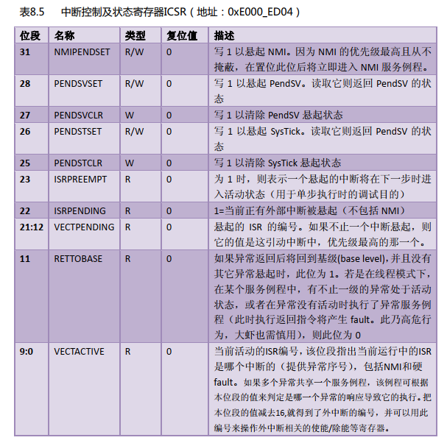
FreeRTOS
PendSV中断是如何触发的？
1、滴答定时器中断调用
2、执行FreeRTOS提供的相关API函数：portYIELD()
本质：通过向中断控制和状态寄存器 ICSR 的bit28 写入 1 挂起 PendSV 来启动 PendSV 中断
上表摘取于《Cortex M3权威指南(中文)》第131页。
“原子哥”在线教学平台：www.yuanzige.com
技术支持论坛： http://www.openedv.com/forum.php

Slide 16
FreeRTOS
查找最高优先级任务
vTaskSwitchContext( ) /* 查找最高优先级任务 */
taskSELECT_HIGHEST_PRIORITY_TASK( ) /* 通过这个函数完成 */
#define taskSELECT_HIGHEST_PRIORITY_TASK() \
{ \
UBaseType_t uxTopPriority; \
portGET_HIGHEST_PRIORITY( uxTopPriority, uxTopReadyPriority ); \
configASSERT( listCURRENT_LIST_LENGTH( &( pxReadyTasksLists[ uxTopPriority ] ) ) > 0 ); \
listGET_OWNER_OF_NEXT_ENTRY( pxCurrentTCB, &( pxReadyTasksLists[ uxTopPriority ] ) ); \
}
“原子哥”在线教学平台：www.yuanzige.com
技术支持论坛： http://www.openedv.com/forum.php

Slide 17
FreeRTOS
前导置零指令
#define portGET_HIGHEST_PRIORITY( uxTopPriority, uxReadyPriorities ) uxTopPriority = ( 31UL - ( uint32_t ) __clz( ( uxReadyPriorities ) ) )
0
0
0
1
0
… …
1
1
1
__clz( ( uxReadyPriorities ) = 3
bit31
bit30
bit29
bit28
bit27
… …
bit2
bit1
bit0
0
1
0
0
1
… …
0
1
0
__clz( ( uxReadyPriorities ) = 1
bit31
bit30
bit29
bit28
bit27
… …
bit2
bit1
bit0
所谓的前导置零指令，大家可以简单理解为计算一个 32位数，头部 0 的个数
通过前导置零指令获得最高优先级
“原子哥”在线教学平台：www.yuanzige.com
技术支持论坛： http://www.openedv.com/forum.php

Slide 18
FreeRTOS
获取最高优先级任务的任务控制块
#define listGET_OWNER_OF_NEXT_ENTRY( pxTCB, pxList ) \
{ \
List_t * const pxConstList = ( pxList ); \
( pxConstList )->pxIndex = ( pxConstList )->pxIndex->pxNext; \
if( ( void * ) ( pxConstList )->pxIndex == ( void * ) &( ( pxConstList )->xListEnd ) ) \
{ \
( pxConstList )->pxIndex = ( pxConstList )->pxIndex->pxNext; \
} \
( pxTCB ) = ( pxConstList )->pxIndex->pvOwner; \
}
当该列表有多个任务时
当该列表仅有一个任务时
就绪列表[x]
就绪列表[x]
uxNumberOfItems
uxNumberOfItems
通过该函数获取当前最高优先级任务的任务控制块
*pxIndex
*pxIndex
列表项1
列表项1
列表项2
末尾列表项
末尾列表项
“原子哥”在线教学平台：www.yuanzige.com
技术支持论坛： http://www.openedv.com/forum.php

Slide 19
FreeRTOS
1，开启任务调度器（熟悉）
2，启动第一个任务（掌握）
3，任务切换（掌握）
4，课堂总结（掌握）
“原子哥”在线教学平台：www.yuanzige.com
技术支持论坛： http://www.openedv.com/forum.php

Slide 20
FreeRTOS
4，课后总结
查看《 FreeRTOS任务调度》脑图
“原子哥”在线教学平台：www.yuanzige.com
技术支持论坛：http://www.openedv.com/forum.php

Slide 21

FreeRTOS
版权所有：广州市星翼电子科技有限公司
天猫店铺：https://zhengdianyuanzi.tmall.com
“原子哥”在线教学平台：www.yuanzige.com
技术支持论坛： http://www.openedv.com/forum.php

Slide 22
FreeRTOS
PendSV中断是如何触发的？
1、滴答定时器中断调用
有任务的状态发生变化
1、滴答定时器中断触发PendSV中断
2、调用FreeRTOS的API函数触发PendSV中断
pxTopOfStack
“原子哥”在线教学平台：www.yuanzige.com
技术支持论坛： http://www.openedv.com/forum.php

Slide 23
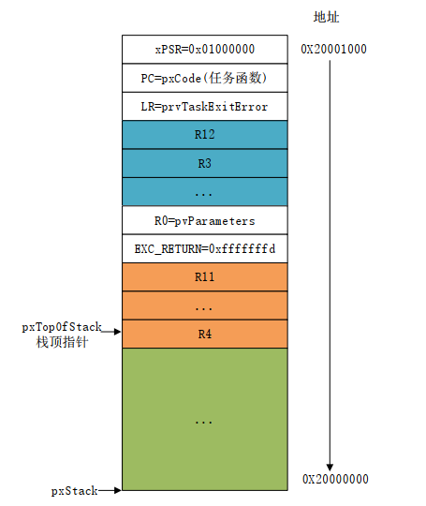
1、PendSV的任务切换操作（出栈，即恢复现场）
硬件自动将xPSR，PC(R15)，LR(R14)，R12，R3-R0使用PSP压入/出任务堆栈中
ldr r3, =pxCurrentTCB
ldr r2, [ r3 ]
1、获取当前运行任务的栈顶地址
即R2保存的栈顶地址，注意R3等于pxCurrentTCB的地址
stmdb r0!, {r4-r11, r14}
2、压栈，从上往下压，将r0的值，当压栈的起始地址，开始压栈
如：先压r14,r0 = r14（即将r14中的内容放入r0所指的内存地址）,接着r0 = r0 - 4，再压r11，r0 = r11 ....压栈向下长，高到低，此时r0的值为所保存的这些数据的最底部的一个地址，只要我们按照地址往上找就可以找到这些寄存器所保存的值
str r0, [ r2 ]
3、将r0的值(前面的底部地址)，存到r2地址所指向的内存中（即栈顶地址指向的内存，pxTopOfStack中）

Slide 24
1、PendSV的任务切换操作（入栈，即保存现场）
硬件自动将xPSR，PC(R15)，LR(R14)，R12，R3-R0使用PSP压入/出任务堆栈中
bl vTaskSwitchContext
1、通过该函数，获取下一个执行任务的任务控制块，赋值给pxCurrentTCB
ldr r1, [ r3]
ldr r0, [ r1 ]
2、r3前面说过是存放的pxCurrentTCB的地址，经过上述操作后，此时该地址指向了当前下一个要运行的任务控制块，所以r1指向pxCurrentTCB的首成员地址，即栈顶地址pxTopOfStack ，r0就取这个栈顶地址里边的值，该值为入栈时所保存的寄存器寻址地址
ldmia r0!, {r4-r11, r14}
3、出栈，以寻址地址开始，从下往上进行出栈，将保存在这些地址的值恢复到寄存器里边去
msr psp, r0 /* 更新任务B的栈给PSP */
bx r14
4、将r0更新给psp线程堆栈
5、返回线程模式，执行新任务

